Slide 1
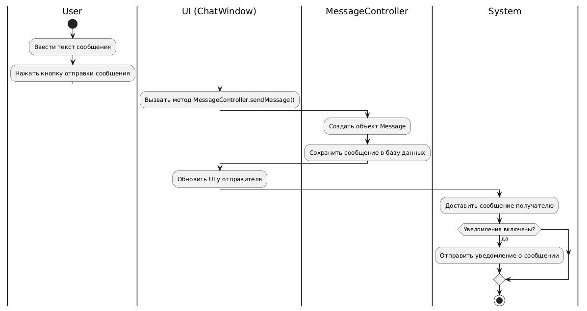
Диаграмма деятельности
Notes:
На этом слайде представлена диаграмма деятельности для варианта использования «Отправка сообщения». Пользователь вводит текст и нажимает кнопку отправки. Далее, интерфейс вызывает контроллер, который создаёт объект сообщения и сохраняет его.
Интерфейс отправителя обновляется. После этого система доставляет сообщение получателю. Если включены уведомления, отправляется уведомление о новом сообщении. Диаграмма подчёркивает, как поток управления переходит между участниками и действиями.

Slide 2
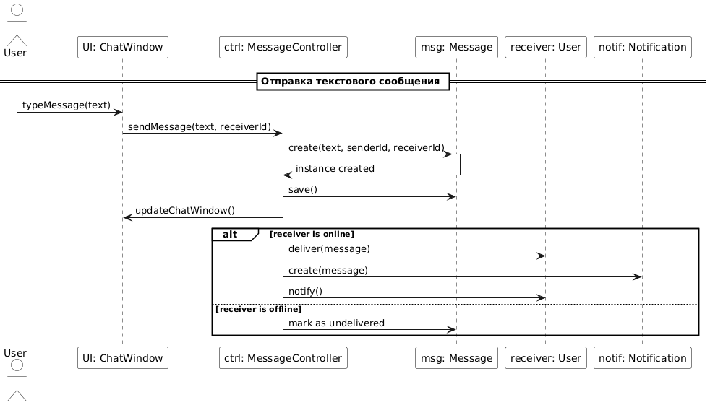
Диаграмма последовательности
Notes:
На этом слайде изображена диаграмма последовательности для того же сценария — «Отправка сообщения». Участвуют следующие участники: пользователь, интерфейс чата, контроллер сообщений, сущности сообщения и получателя, а также объект уведомления. Пользователь инициирует отправку, интерфейс передаёт данные контроллеру, который создаёт объект сообщения, сохраняет его и обновляет интерфейс отправителя. Затем сообщение доставляется получателю, и при необходимости — формируется и отправляется уведомление. Диаграмма акцентирует внимание на порядке вызова методов и взаимодействии между объектами.

